Slide 1

ОАО «АСБ Беларусбанк»
Возможности ОАО «АСБ Беларусбанк» в оказании финансовой поддержки субъектам хозяйствования Республики Беларусь
Приглашение к сотрудничеству
Докладчик:
Начальник управления инвестиционного кредитования департамента кредитования корпоративных клиентов
ОАО «АСБ Беларусбанк»
Шкадун Екатерина Николаевна

Slide 2


ОАО «АСБ Беларусбанк»
Основные факты
Присутствие банка в Беларуси на 01.04.2017
Основан в 1922, крупнейший финансовый институт в Беларуси
На 99% государственная собственность
545 место в списке крупнейших банков мира по капиталу первого уровня согласно рейтингу The Banker (10 место в списке банков Центральной и Восточной Европы)
Общие активы на сумму 12.7 млрд. USD (за 2015 год по МСФО)
Лидер в области корпоративного и розничного кредитования в Беларуси
Самая широкая филиальная сеть в Беларуси
Рейтинг B- от Fitch Rating со стабильным прогнозом (подтвержден 12.07.2016)
Рейтинг B- от S&P со стабильным прогнозом (подтвержден 05.04.2016)
Лидер биржевого рынка ценных бумаг ОАО «Белорусская валютно-фондовая биржа»
Количество розничных клиентов > 6.5млн.
Количество корпоративных клиентов:~80 тыс.
Головной офис | 1
Областные Филиалы - управления | 6
Филиалы | 24
ЦБУ | 100
Отделения | 1 553
Витебск
Минск
Могилев
Гродно
HEAD OFFICE
1
Брест
6
Гомель
Outlets
Позиция банка на внутреннем рынке, % на 01.03.2017

Slide 3
Рыночная позиция ОАО «АСБ Беларусбанк» (Top 5)
Рыночная позиция ОАО «АСБ Беларусбанк» (Top 5)
Пассивы (ресурсная база), на 01.03.2017, млрд. USD
Собственный капитал, на 01.03.2017, млрд. USD
Источник: Бюллетень банковской статистики (в разрезе банков) НБРБ
Источник: Бюллетень банковской статистики (в разрезе банков) НБРБ
Требования банков к экономике, на 01.03.2017, млрд. USD
Депозиты юр. и физ. лиц, на 01.03.2017, млрд. USD
Источник: Бюллетень банковской статистики (в разрезе банков) НБРБ
Источник: Бюллетень банковской статистики (в разрезе банков) НБРБ

Slide 4
Инструменты финансовой поддержки субъектов хозяйствования:
кредит, в т.ч. ИКЛ, инструменты торгового финансирования;
факторинг;
ценные бумаги;
лизинг;
консалтинг;
прочие.

Slide 5
Основные проблемы, с которыми сталкиваются субъекты МСБ при получении банковских кредитов
1. Высокие ставки по кредитам.
2. Обязательные требования банка к обеспечению.
3. Сложность и значительные временные затраты в подготовке пакета документов на финансирование.
4. Ограниченный доступ к финансовым ресурсам для начала своего дела – как правило, банки кредитуют действующий бизнес.
Все эти проблемы Беларусбанк постарался решить, выпустив на рынок линейку кредитных продуктов в рамках Программы поддержки субъектов малого и среднего бизнеса!

Slide 6
Основные рыночные преимущества
кредитных продуктов
Доступная процентная ставка:
От ½ СР (предприятиям – резидентам технопарков)
до СР+1 (предприятиям, осуществляющим
(планирующим осуществлять) торговлю
в стационарных торговых объектах).
Возможность кредитования новых предприятий (Start-up)
Упрощенный пакет документов
Привлекательные условия обеспечения

Slide 7
Продукты для субъектов МСБ предоставляются:
На цели
текущей деятельности:
Микро-Бизнес Старт
Микро-Бизнес Оборот
В виде овердрафта
(без определения цели):
Микро-Бизнес Овердрафт
На цели
инвестиционной деятельности
Микро-Бизнес Инвест
Микро-Бизнес Инвест Плюс
Микро-Бизнес Старт Инвест
Микро-Бизнес Инновации
МСБ-Инвест
Обязательные условия:
-наличие текущего (расчетного) счета в банке
(на момент заключения кредитного договора);
- отсутствие просроченной задолженности.

Slide 8
Условия финансирования инвестиционных проектов за счет кредитных ресурсов Государственного банка развития Китая в рамках открытой кредитной линии в сумме 300 млн. долларов США:
кредитополучатели – юридические лица Республики Беларусь, в том числе субъекты малого и среднего предпринимательства;
максимальная сумма финансирования в целом по проекту не может превышать 85% от его стоимости (капитальных затрат с НДС);
не менее 50% привлекаемого кредита ГБРК должно быть направлено на оплату товаров (работ, услуг) производства КНР;
период кредитования устанавливается исходя из сроков окупаемости проекта (максимальный период погашения кредита - по ноябрь 2030 года, в т.ч. возможна отсрочка погашения основного долга до декабря 2020 года);
процентная ставка за пользование кредитом – 6 мес. Libor + маржа ГБРК + маржа ОАО «АСБ Беларусбанк»;
Справочно: по состоянию на 12.05.2017 ставка 6 мес. Libor составила 1,43656%.
- комиссии иностранного банка, подлежащие возмещению кредитополучателем:
комиссия за управление – 0,8% разово от суммы кредита;
комиссия за обязательство - 0,4% годовых от неосвоенной суммы кредита.

Slide 9
Требования, предъявляемые ОАО «АСБ Беларусбанк» к инвестиционным проектам:
наличие контракта с резидентом КНР на поставку оборудования (выполнение работ, оказание услуг);
предпочтительная доля китайской составляющей – не менее 50% от стоимости проекта;
инвестиционный проект принимается к рассмотрению в случае признания его экономически эффективным и финансово реализуемым: обеспечивается как возврат исходной суммы инвестиций, так и уплата процентов банку;
инвестиционное кредитование осуществляется при условии минимального участия собственными средствами клиента (средствами инвесторов, бюджета) в реализации инвестиционного проекта в размере не менее 15% объема капитальных затрат (с учетом НДС и таможенных платежей).

Slide 10
Преимущества кредитной линии
- отсрочка по погашению кредита;
- длительный период пользования кредитными средствами;
- возможность привлечения долгосрочного финансирования без страхового покрытия АСЭК КНР;
- кредитование предприятий различных отраслей экономики вне зависимости от масштаба деятельности и формы собственности.

Slide 11
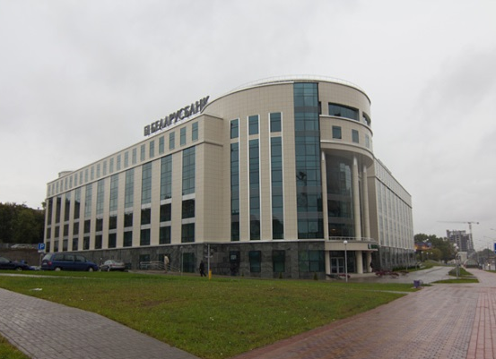
СПАСИБО ЗА ВНИМАНИЕ!

